Slide 1
Практика
Даниловский Иван Курнышев Андрей

Slide 2
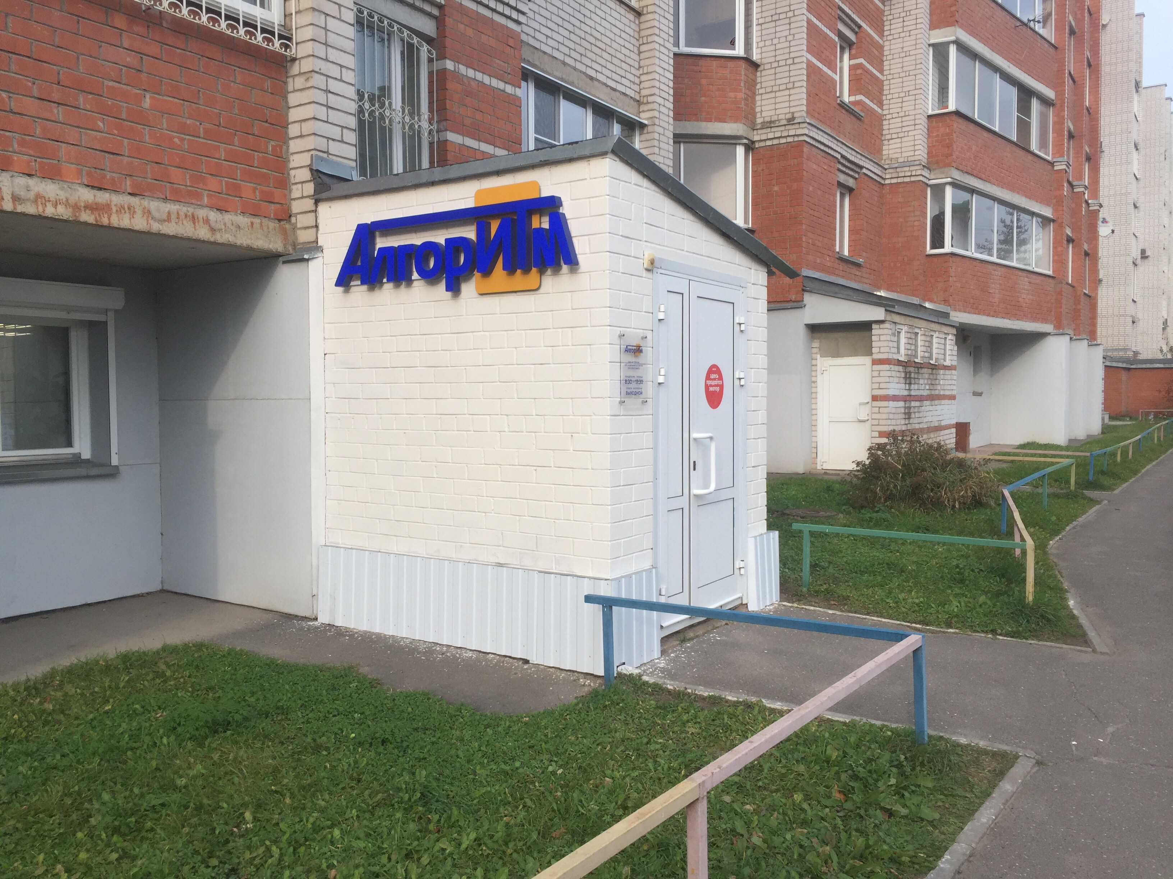
Организация
Компания «АлгорИТм» более 10-ти лет успешно помогает индивидуальным предпринимателям и крупным предприятиям автоматизировать рабочие процессы. Команда «АлгорИТм» имеет опыт решения сложных и нестандартных задач по программным продуктам «1С».

Slide 3
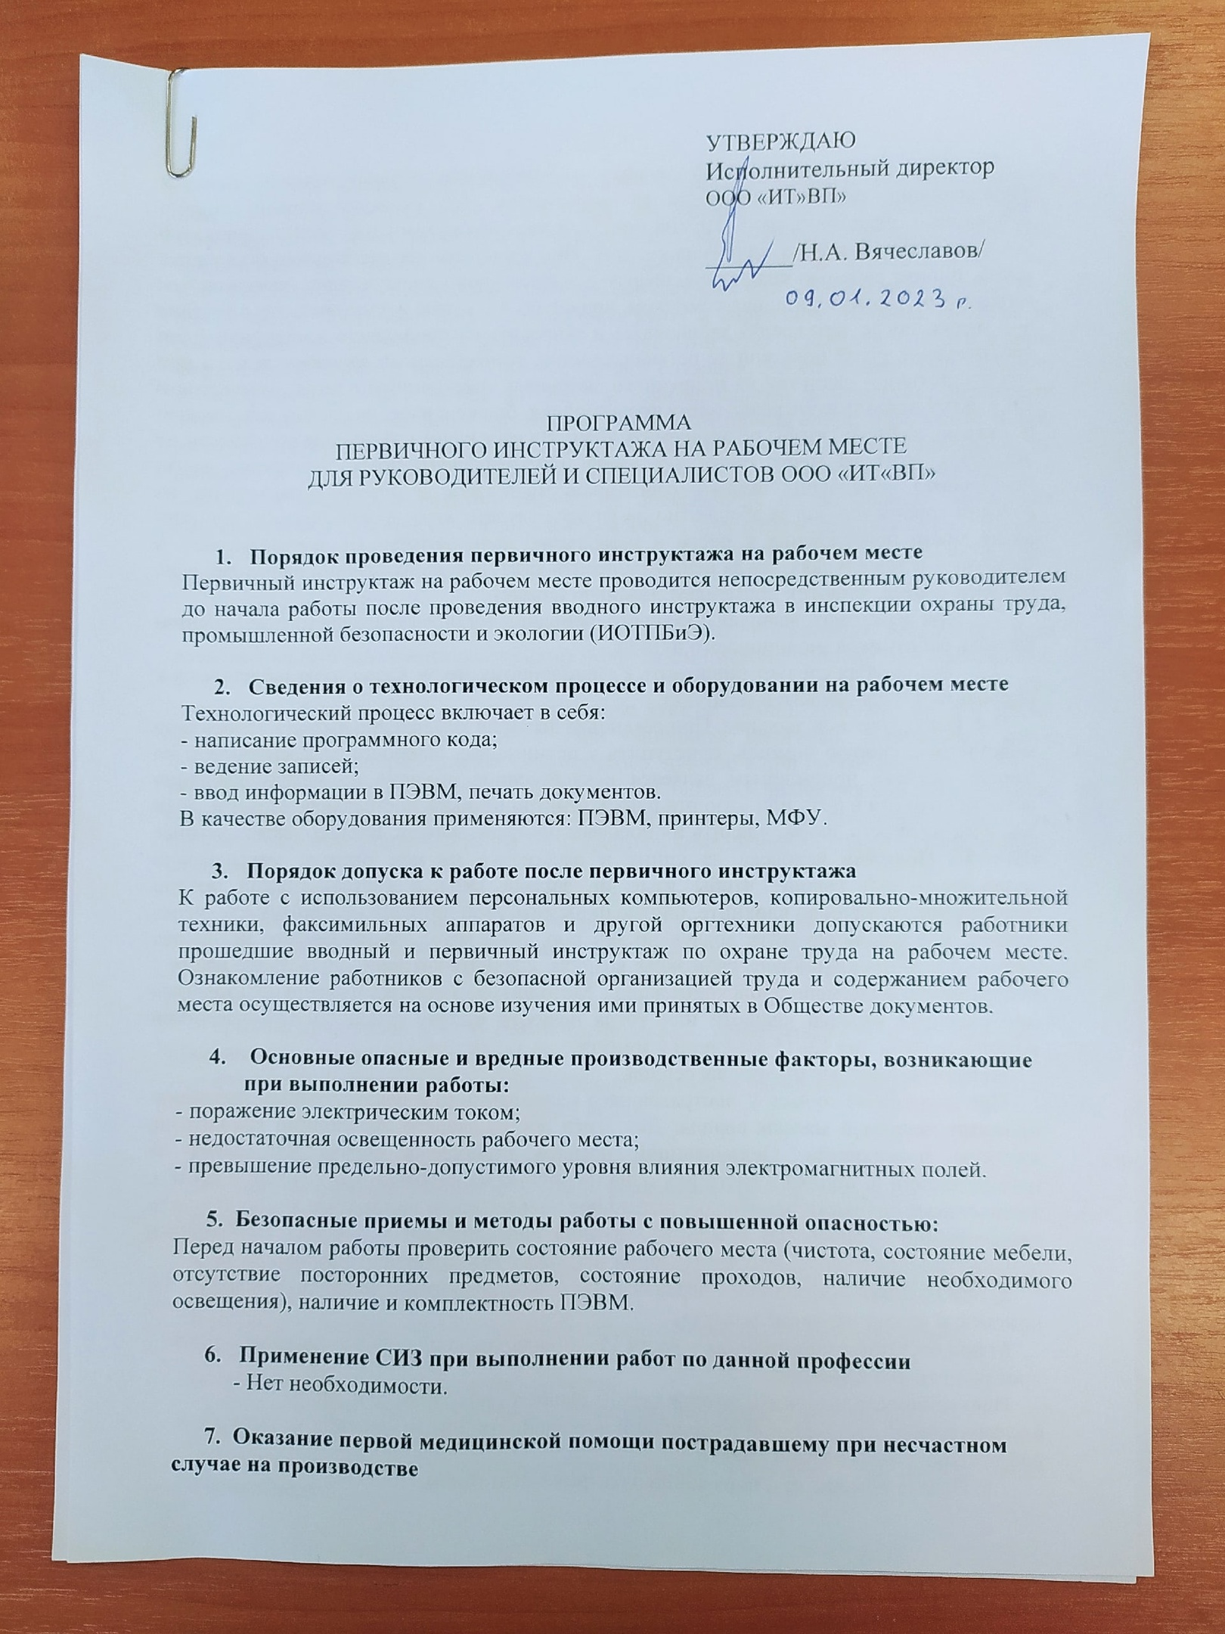
Техника безопасности

Slide 4
Что было сделано?
1. Разработана конфигурация 1С
2. Разработан сайт
3. Выполнены все индивидуальные задания

Slide 5
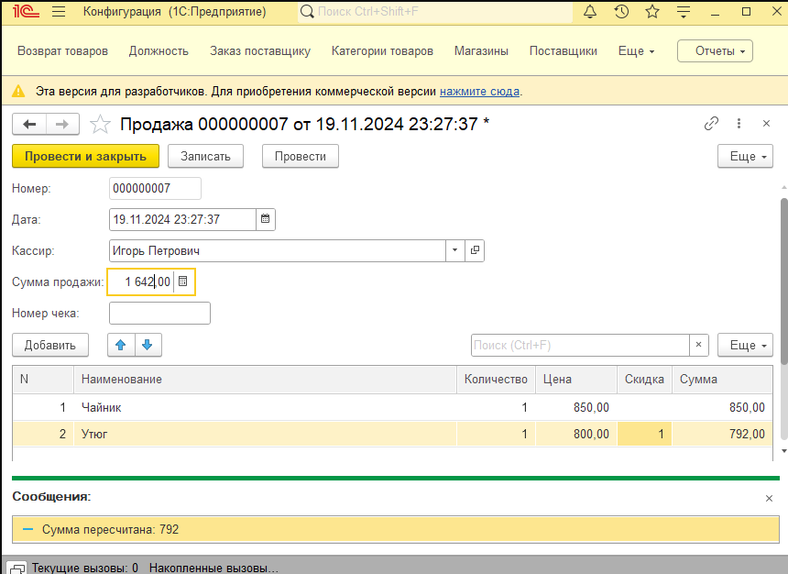
Конфигурация #1

Slide 6
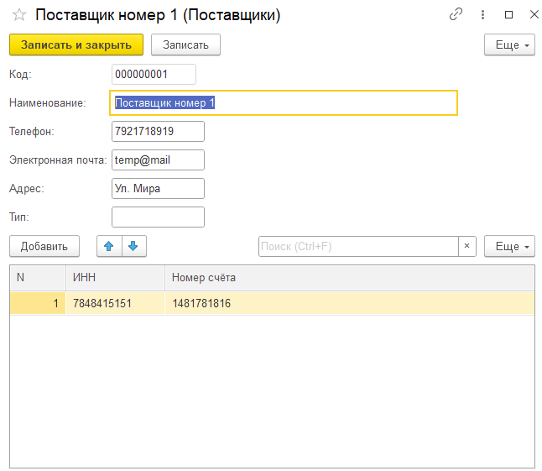
Конфигурация #1

Slide 7
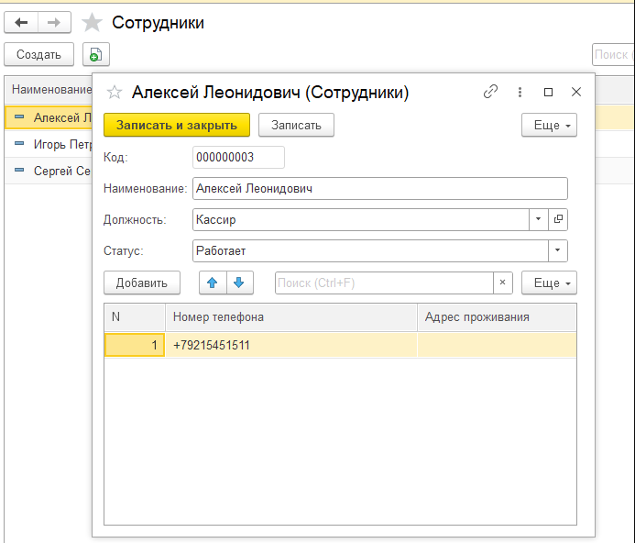
Конфигурация #1

Slide 8
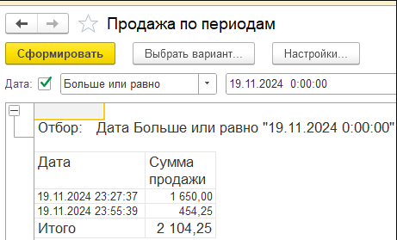
Конфигурация #1

Slide 9
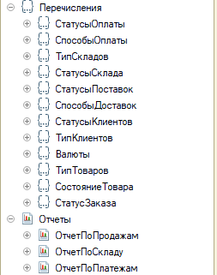
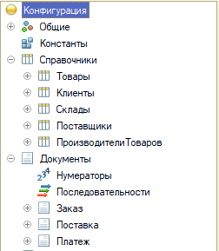
Конфигурация #2

Slide 10
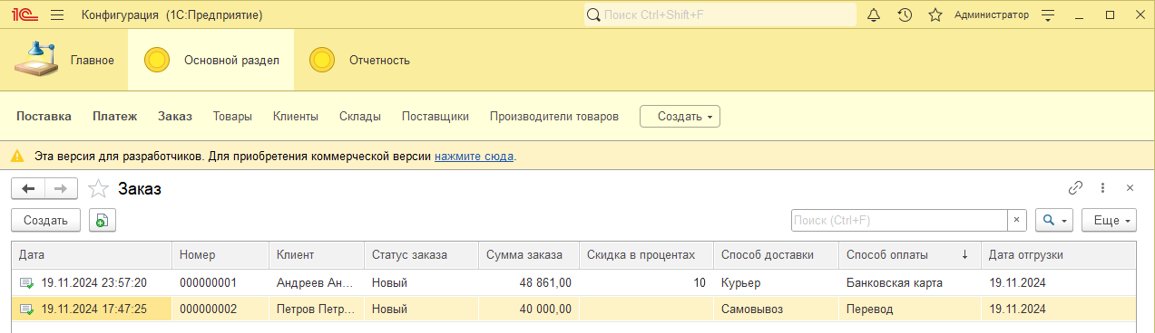
1С Конфигурация

Slide 11
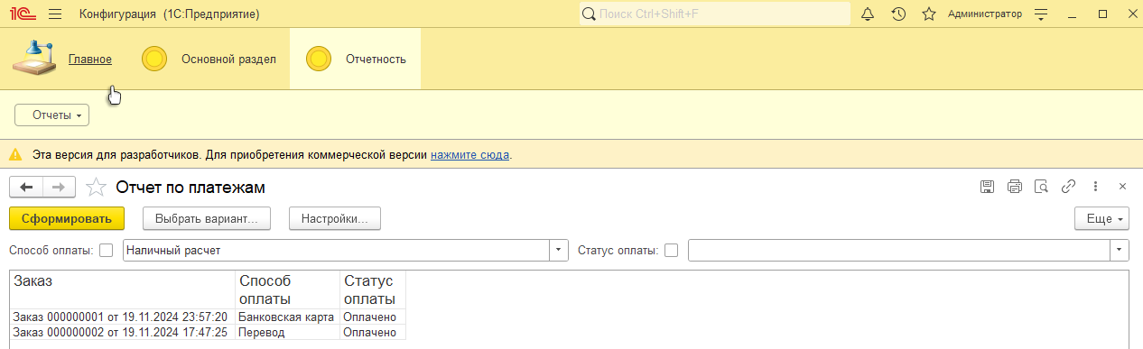
Отчет по платежам

Slide 12
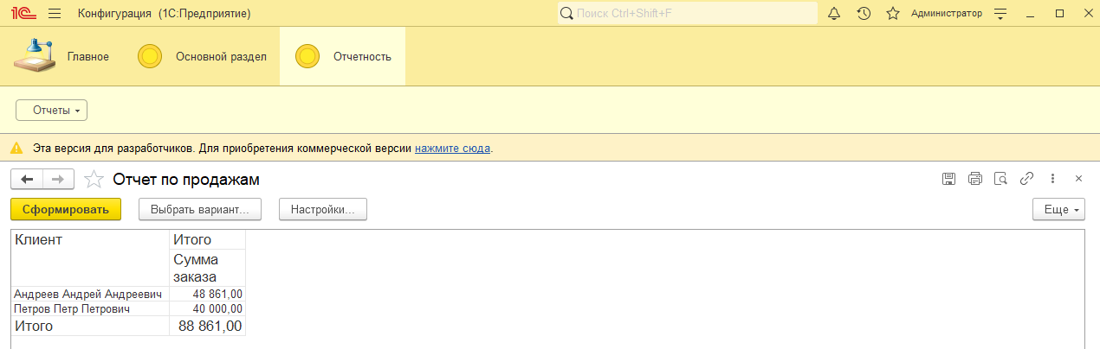
Отчет по продажам

Slide 13
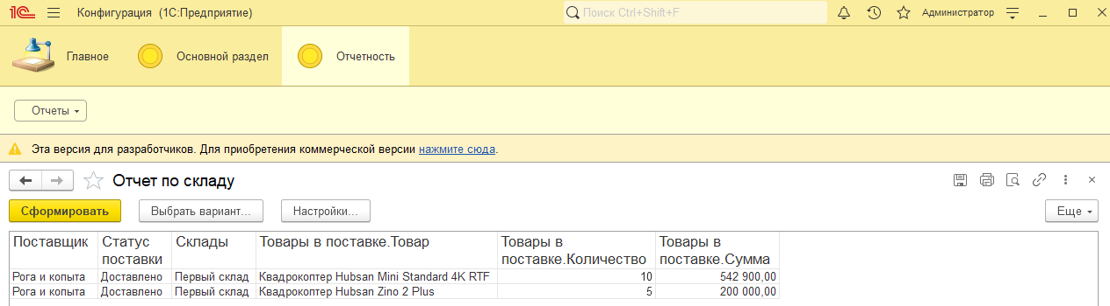
Отчет по складу

Slide 14
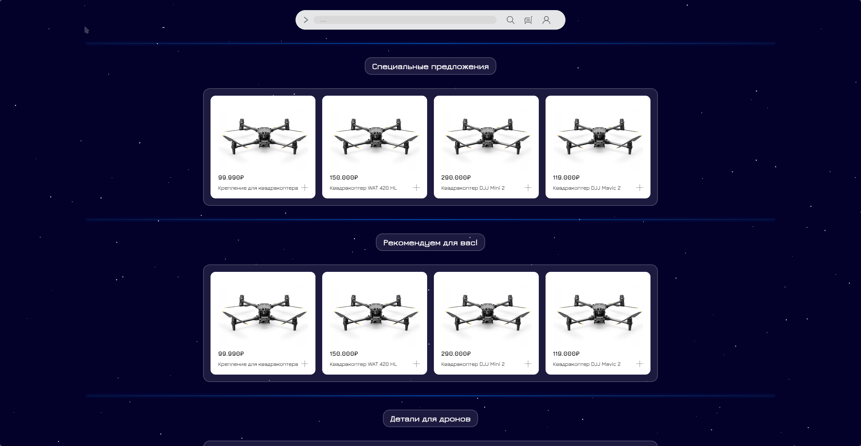
Сайт

Slide 15


QR-Коды
Перейти в 1С Конфигурацию
Перейти на сайт

Slide 16
Спасибо за внимание!

